Slide 1
JSON
API Document
MangoDB
ดร.ชัยวัฒน์ ศิระวัฒนานนท์
01204271 วิศวกรรมคอมพิวเตอร์เบื้องต้น
มหาวิทยาลัยเกษตรศาสตร์ วิทยาเขตเฉลิมพระเกียรติ จังหวัดสกลนคร
คณะวิทยาศาสตร์และวิศวกรรมศาสตร์ สาขาวิศวกรรมคอมพิวเตอร์

Slide 2
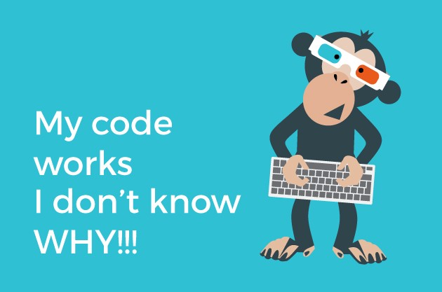
https://blog.usejournal.com/how-not-to-design-restful-apis-fb4892d9057a

Slide 3
HTTP Verbs | API URL | Remark
GET | /api/users | get a list of users
POST | /api/users | post/add a new user
GET | /api/user/{id} | get a single user
PUT | /api/user/{id} | replace user
DELETE | /api/user/{id} | delete user

Slide 4
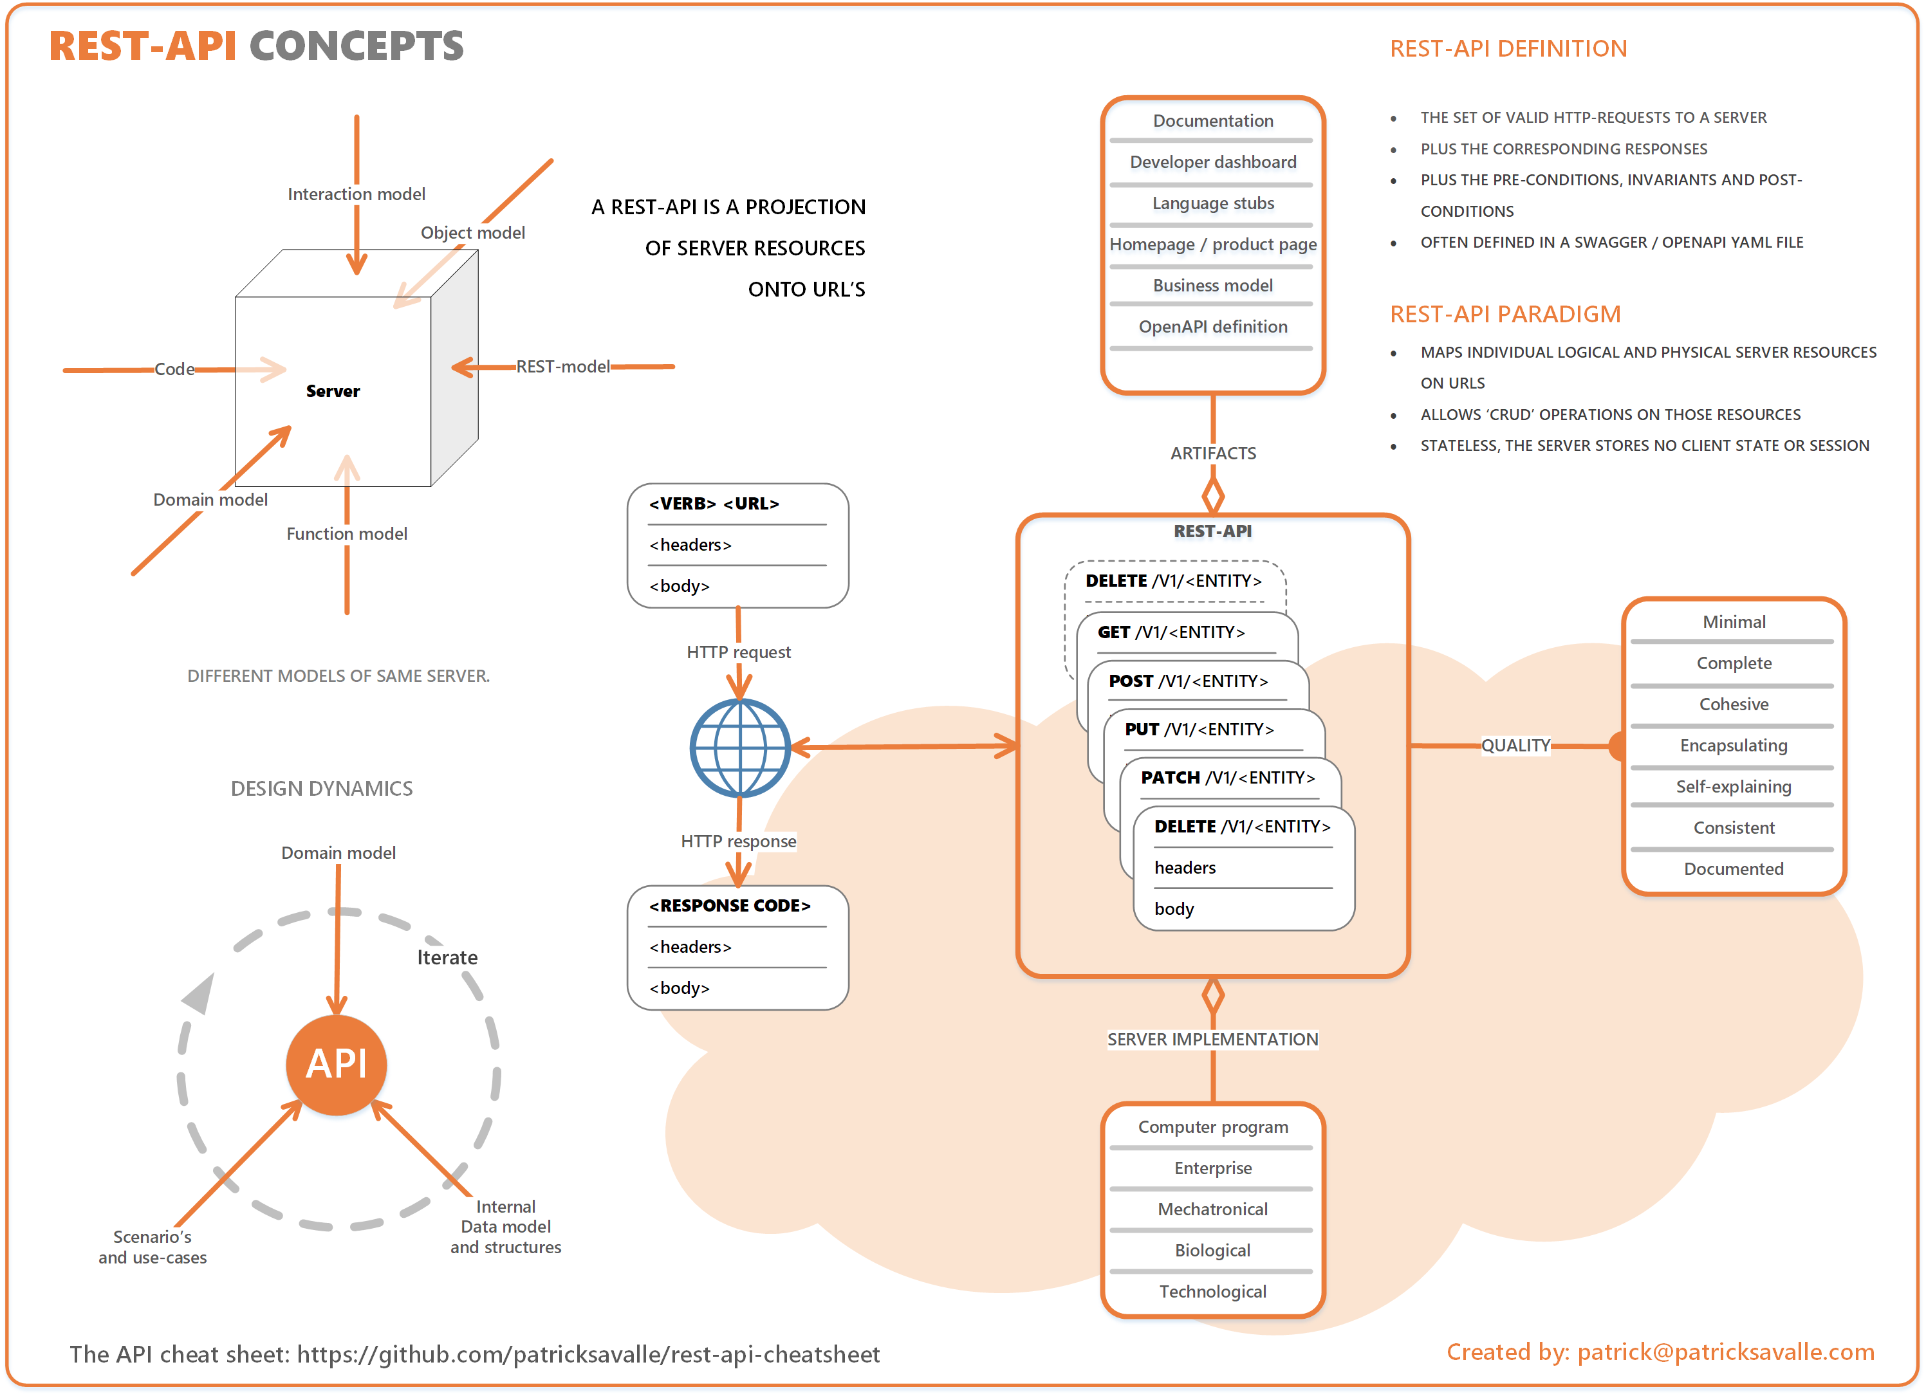

Slide 5
JavaScript Object
let myProfile = {id: 001, name: “John Smith”, age: 27}
JSON
{“id”: “001”, “name”: “John Smith”, “age”: “27”}
JSON.parse(myProfile);
JSON.stringify(myProfile);

Slide 6

คือ ข้อความที่เป็นฟอร์แมตมาตราฐาน ใช้ในการส่งข้อมูลระหว่างแอปพลิเคชัน โดยฟอร์แมตจะมีรูปแบบเป็น คู่ Key-Value
ประเภทของ JSON
Number
String
Boolean
Array
Object
Null

Slide 7
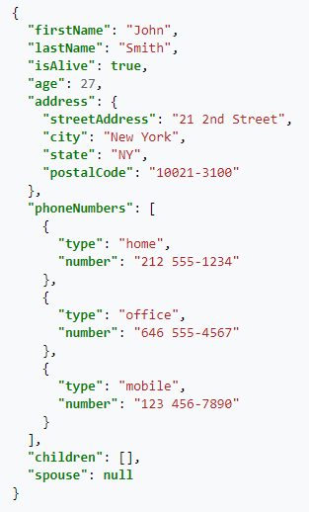
ตัวอย่าง JSON
firstName = (String)
lastName = (String)
isAlive = (Boolean)
age = (Int)
address = (Object)
phoneNumbers = (Array)
children = (Null Array)
spouse = (null)

Slide 8
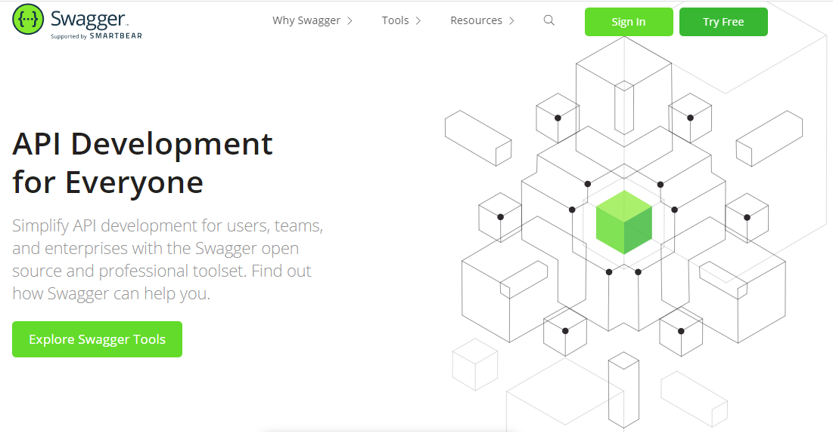
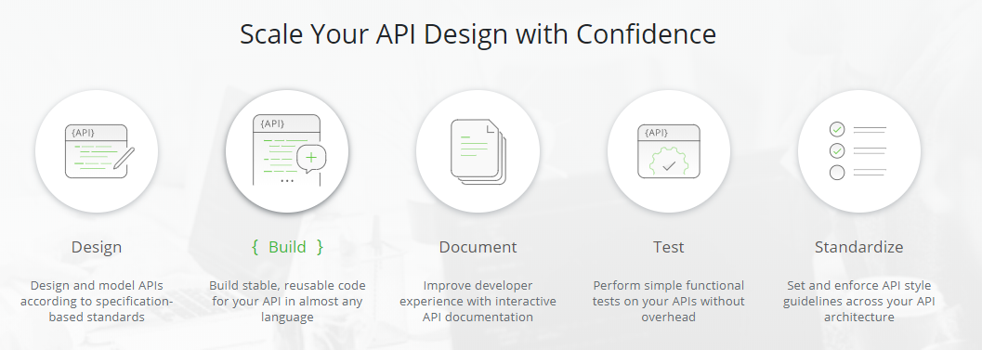
https://swagger.io

Slide 9
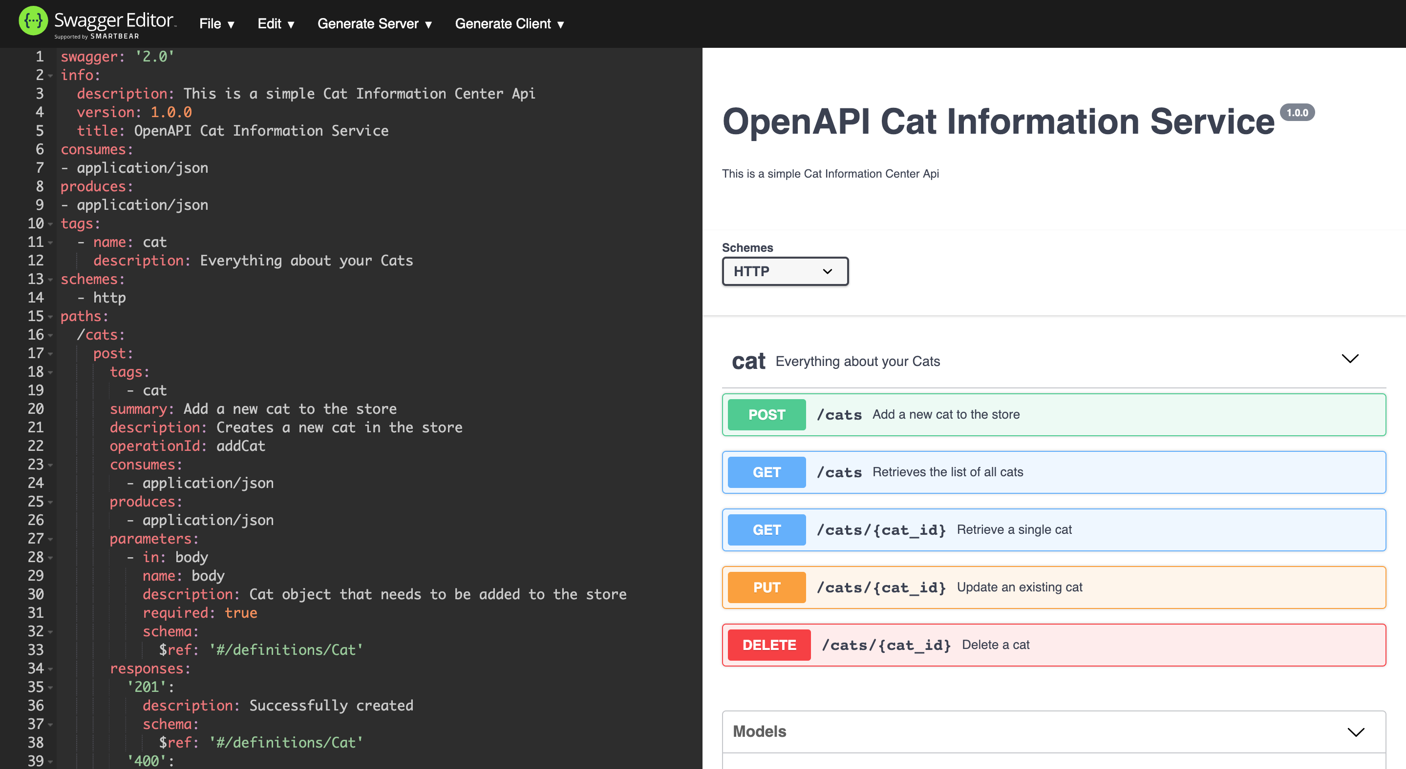

Slide 10

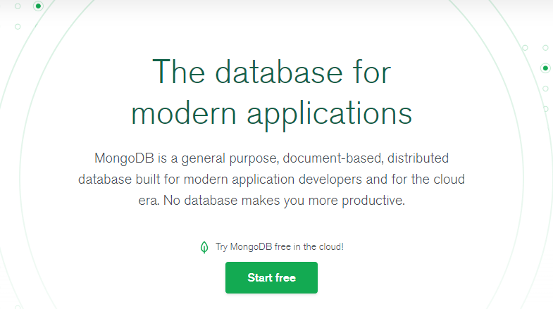

Slide 11
